Slide 1

Ceiba
Planes de estudio para primaria, sin internet
Hack4Edu 2026 · Reto 12 ★ El entrenador invisible del docente
Notes:
[10 s] Somos Ceiba. Traemos una herramienta para que un docente prepare sus clases con ayuda de una IA que funciona en su propio ordenador, sin internet.

Slide 2
Quien más necesita apoyo es quien menos lo tiene
Muchos docentes rurales preparan sus clases solos.
A menudo no hay conexión para buscar materiales.
Acompañar a un docente funciona, pero el efecto cae al crecer: no hay mentores para todos.
23 %
usa internet en los países de renta baja, frente al 94 % en los de renta alta
0,63 → 0,34
efecto del coaching en la práctica docente (DE), de programas pequeños a programas de más de 100 docentes
Fuentes: UIT, Facts and Figures 2025; Kraft, Blazar y Hogan (2018), Review of Educational Research 88(4), tabla 6.
Notes:
[30 s] Muchos docentes trabajan solos. En una escuela rural, nadie les ayuda a preparar una clase y a menudo no hay conexión para buscar materiales. Acompañar a un docente funciona, pero cuando estos programas crecen pierden buena parte de su efecto: no hay mentores para todos.

Slide 3
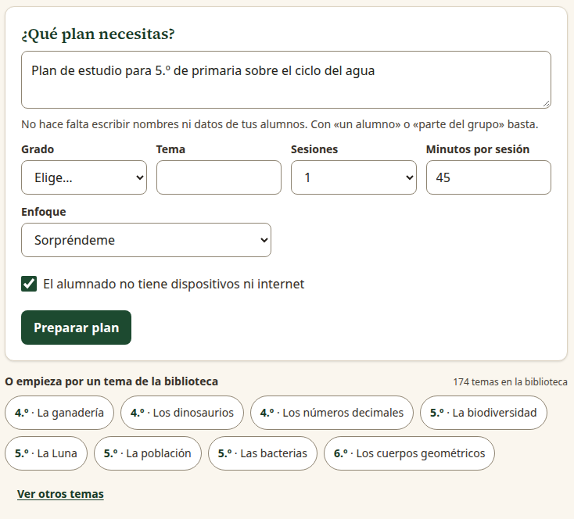
Pide un plan y recibe un plan, no una lista de libros
1
Entender
Grado, tema y duración, en campos que se pueden corregir. Sin IA.
2
Buscar
Filtro por grado y búsqueda en la biblioteca local. Sin IA.
3
Redactar
Gemma 4, en este ordenador, escribe el plan a partir de esa biblioteca.
4
Comprobar
Formato, minutos y fuentes; si falla, un solo reintento. Sin IA.
Notes:
[35 s] Esto es Ceiba. La docente escribe, por ejemplo, plan de estudio para quinto de primaria sobre el ciclo del agua. Tres de los cuatro pasos no usan IA: entender el pedido, buscar y comprobar. La IA solo redacta, y lo hace a partir de la biblioteca.

Slide 4
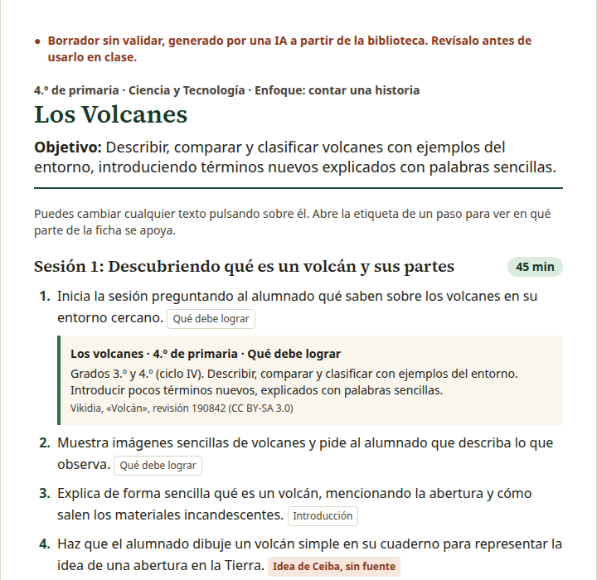
Cada paso muestra de dónde sale
✓
Fuente a un clic
Cada paso abre el texto de la biblioteca en que se apoya.
?
Lo que no tiene fuente, se dice
Las actividades del modelo salen como «Idea de Ceiba, sin fuente».
✎
Es un borrador
La docente cambia cualquier texto, imprime una hoja o la copia.
→
Un paso para su semana
Cada plan termina con una micro-acción para quien enseña.
Notes:
[40 s] DEMO EN VÍDEO O EN DIRECTO, con el Wi-Fi apagado a la vista. [CONFIRMAR: probar antes sin red.] La docente recibe objetivo, sesiones, pasos, materiales y cómo comprobar lo aprendido. Cada paso dice en qué se apoya. Lo abrimos y aquí está el texto. Si la actividad la propone el modelo, lo dice. Cambia un paso y lo imprime: la última palabra es suya. Termina con un paso pequeño para su semana, porque el objetivo es acompañar a quien enseña.

Slide 5
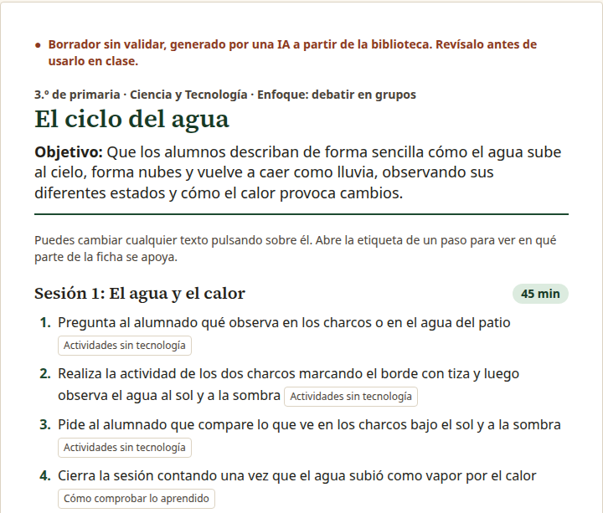
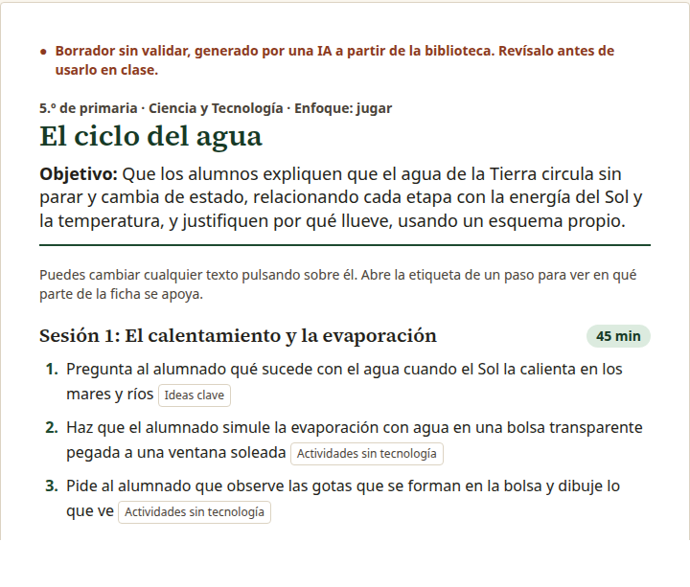
El mismo tema cambia con el grado y con el enfoque
3.º de primaria: observar y describir
5.º de primaria: explicar y justificar
«Otra versión»
propone otro enfoque: jugar, contar una historia, debatir…
Notes:
[30 s] Ahora, el mismo tema para tercero. Cambia la ficha de partida y lo que ese grado debe lograr: tercero observa charcos con tiza; quinto trabaja la evaporación y por qué llueve. Si no le convence, pide otra versión con otro enfoque. Ojo: estos dos planes también tienen enfoques distintos, y no hemos medido cuánto del cambio se debe a cada cosa.

Slide 6
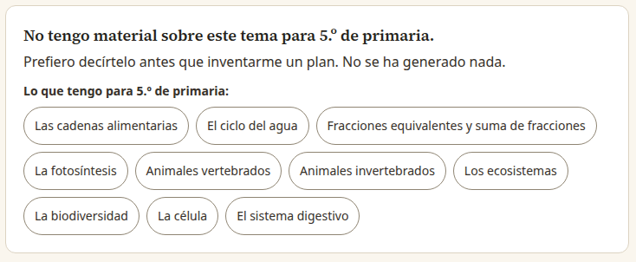
Si no lo tiene, lo dice
0
llamadas al modelo cuando la biblioteca no tiene el tema: no hay plan inventado
Sin nombres
Pedido de ejemplo: «Plan para 5.º sobre las criptomonedas»
lo que escribe la docente no llega al modelo: solo los campos y la biblioteca
Notes:
[25 s] ¿Y si pide algo que la biblioteca no tiene, como las criptomonedas? Ceiba lo dice y no se inventa nada. Le enseña lo que sí tiene. Y lo que escribe la docente no llega ni al modelo: solo los campos elegidos y el texto de la biblioteca. Lo comprobamos con nombres ficticios: no aparecen en la petición.

Slide 7
Corre en un portátil corriente, sin nube
18–47 s
7,5 GB
por plan, medido en nuestras pruebas
de RAM, 8 núcleos y sin GPU. El modelo llega a 5,1 GB y el equipo usa algo de swap
170+ temas
0 €
de primaria en menos de 1 MB, con artículos abiertos descargados una sola vez
por uso: Gemma 4 E2B es un modelo abierto (Apache 2.0) y se ejecuta en local
Medido el 5 de noviembre de 2026 en una sola máquina, sin la primera carga tras encender el equipo; detalle en docs/review/resultados-2026-11-05.md. El coste del equipo y la electricidad no está incluido.
Notes:
[30 s] Gemma 4, un modelo abierto, en un portátil de ocho gigas sin tarjeta gráfica. Con el modelo ya cargado, un plan tarda menos de un minuto. La biblioteca son ficheros: más de ciento setenta temas con artículos abiertos de Vikidia y Wikipedia. Son cifras de una sola máquina.

Slide 8
Cada país podría aportar su propia biblioteca
Ya funciona
Ya funciona
Sin validar
Sin validar
Todo en local
Biblioteca de ficheros
Redes como ProFuturo
Modelo de negocio
Sin cuentas, sin cuotas por uso y sin datos en la nube. Hoy la instalación aún es técnica.
Añadir un tema es añadir una línea o un fichero de texto, sin base de datos.
Podrían llevarlo a equipos que ya están en las escuelas. No sabemos cuáles lo soportan.
Falta conocer el coste por docente y quién mantiene el contenido.
Notes:
[30 s] Un ministerio o una ONG podría añadir sus materiales sin servidores externos. Una red como ProFuturo podría llevarlo a los equipos que ya están en las escuelas, y cada país aportaría su biblioteca. Esto último es una hipótesis: no hemos comprobado qué equipos lo soportan, cuánto cuesta por docente ni quién lo mantiene.

Slide 9
Ceiba propone.
Decide el docente.
Lo que aún no sabemos
El contenido no está revisado: viene de enciclopedias abiertas y de un mapa de temas aún sin contrastar con el currículo oficial
Algunos planes se quedan cortos o resultan difíciles para el grado
No hemos medido su efecto en la enseñanza ni en el aprendizaje
Notes:
[30 s] Seamos claros. El contenido aún no está revisado. Algunos planes se quedan cortos o resultan difíciles para el grado. Y no hemos medido su efecto en el aprendizaje. El siguiente paso es revisar la biblioteca y probarlo con docentes. [Si hay pruebas con docentes antes de presentar, decir con cuántos; si no, no mencionarlas.] Por eso cada respuesta es un borrador. Ceiba propone. Decide el docente.

